Slide 1
数据挖掘技术及应用
大作业要求

Slide 2
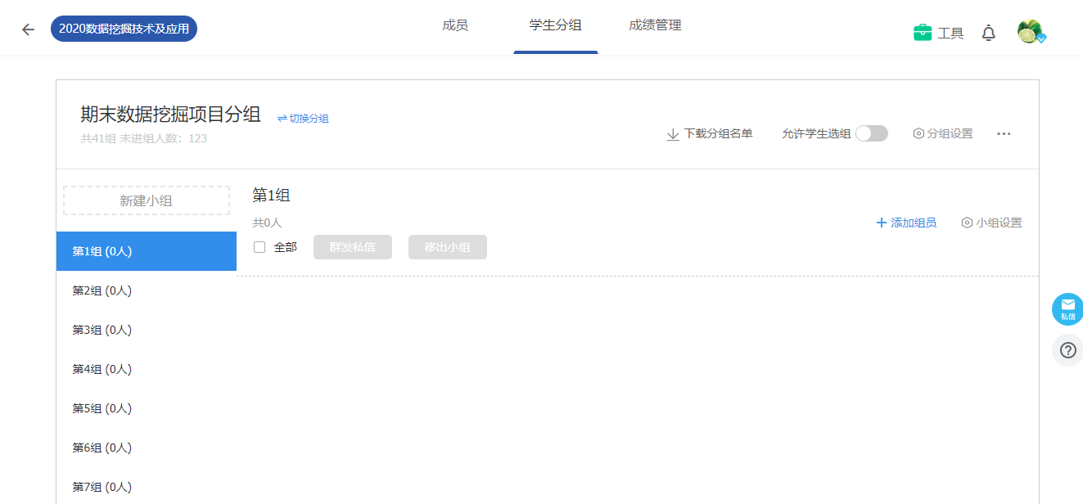
数据挖掘大作业分组
选课学生自由组队，每组2-3人，实现一个数据挖掘项目
以小组为单位提交论文形式的报告，在论文中注明分工和各人的工作量
沟通确认组队后在课堂派“2020数据挖掘技术及应用”中添加到各个小组中

Slide 3
可选数据挖掘任务
导师实验室要求完成的数据挖掘任务
Kaggle竞赛中的数据挖掘任务
共享单车需求预测任务https://www.kaggle.com/c/bike-sharing-demand
客户流失预测任务https://www.kaggle.com/c/kkbox-churn-prediction-challenge
TMDB票房预测任务https://www.kaggle.com/c/tmdb-box-office-prediction
kaggle电影文本情感分类任务https://www.kaggle.com/c/word2vec-nlp-tutorial/overview
Kaggle竞赛中的其他数据挖掘任务
自选任务
可根据自己的兴趣选择其他任务

Slide 4
数据挖掘任务要求
根据所选的数据挖掘任务进行数据的预处理和分析，并应用所学的数据挖掘模型完成挖掘任务，对挖掘结果进行定性和定量分析
从挖掘任务的实现中体现对所学数据挖掘方法的应用和拓展
建议尝试不同模型方法，并进行对比分析

Slide 5
大作业提交要求
提交内容：
数据挖掘任务的报告（按照所提供的论文模板完成）
数据挖掘任务的全部代码（要求有注释）
代码运行的软件环境要求及说明
提交时间
2020年12月27日，课堂派
总成绩=数据挖掘任务成绩*70%+作业成绩*30%

Slide 6
报告内容包括：
i. 所选数据挖掘数据集和挖掘任务描述
ii. 问题定义
iii. 解决方案及算法描述
iv. 数据处理步骤及结果（含中间结果）
v. 挖掘结果分析（定性、定量）
vi. 后续改进方法讨论
vii. 参考文献
viii. 组员任务分工及工作量比例说明

